Slide 1
Разделяй и сохраняй!
Сердюкова Любовь Николаевна
студентка 3 курса
ГПОУ ЯО Рыбинский колледж городской инфраструктуры

Slide 2
Содержание
Цель
Человек и природа.
В чём смысл разделения?
Плюсы раздельного сбора.
Минусы и проблемы.
Процесс сортировки.
Раздельный сбор в России.
Законодательство.
Пункты раздельного сбора.
Раздельный сбор в Рыбинске.
Просто разделяй.
Заключение.
Список источников.

Slide 3
Цель
Изучить значимость раздельного сбора бытовых отходов

Slide 4
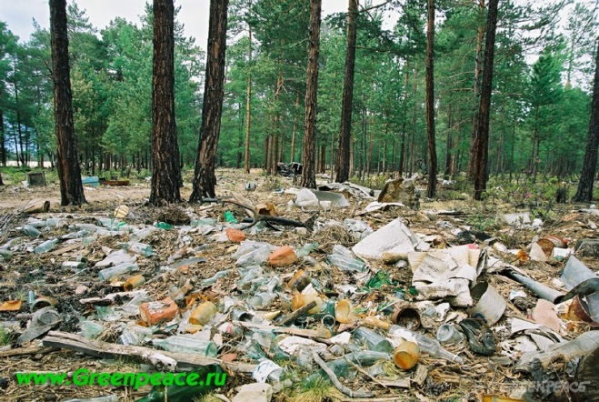
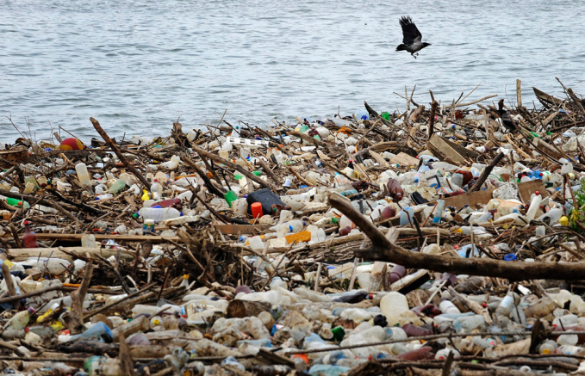
Человек и природа
Много есть чудес на свете,
Человек их всех чудесней.
Но себя лишь он любил
И природу погубил.
Он никак не мог понять,
Что природа — наша мать!
Вырубаются леса, реки загрязняются,
И вода у нас в реке нам уже не нравится
Нет теперь в лесах зверей,
Человек ведь всех главней!
Удержаться он не смог,
Это был его порок.
Почему не может он
Жить спокойно и с умом?
Охранять, любить, ценить,
Всей природой дорожить!
А теперь вот видим мы
Леса без птиц, и земли без воды…
Все меньше окружающей природы,
Все больше окружающей среды.
Шведкова А.

Slide 5
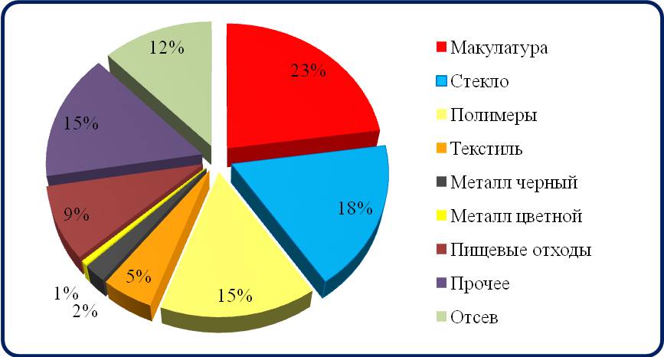
В чём смысл разделения?
Раздельный сбор отходов – один из способов снизить экологическую нагрузку на окружающую среду. Содержимое наших мусорных вёдер состоит в основном из четырех частей: органических отходов (остатков пищи), пластика, стекла и бумаги. Эти материалы пригодны для вторичной переработки.

Slide 6
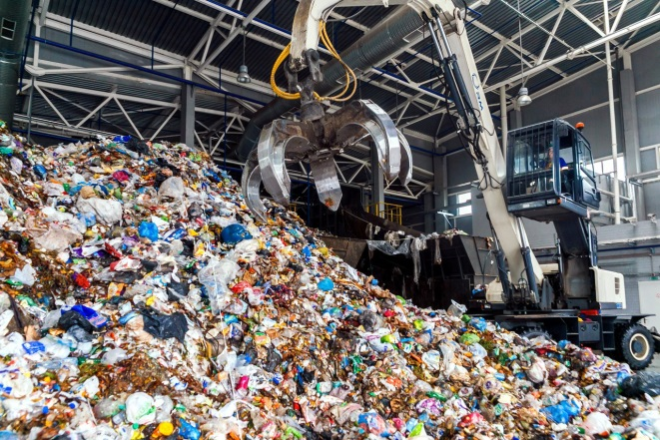
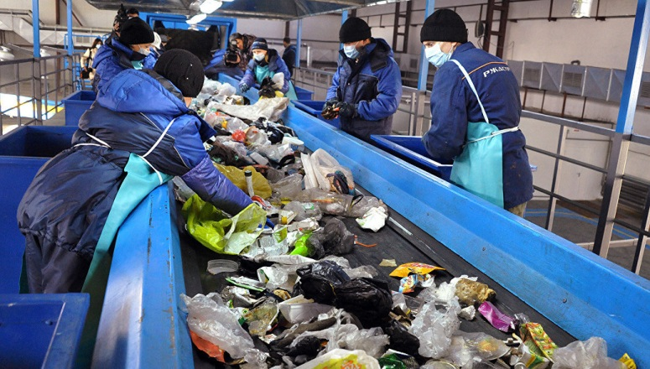
В масштабах страны изначальная сортировка ТБО тоже приносит пользу. Во-первых, создает дополнительные рабочие места на перерабатывающих заводах, в транспортировке мусора. Во-вторых, позволяет экономить невосполняемые ресурсы вроде нефти и природного газа, из которых производится пластик и большая часть синтетических волокон.
Для государства отпадает и необходимость отдавать большие площади под свалки и полигоны захоронения, улучшается внешний вид городской и сельской местности, стабильность экосистем, да и отношение той части электората, которая интересуется проблемами экологии.

Slide 7
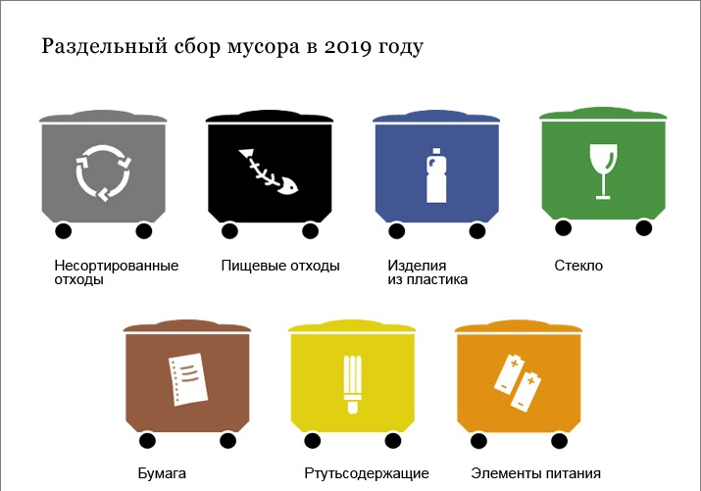
Плюсы раздельного сбора
Принцип разделения отходов может во многом облегчить жизнь – как на уровне отдельных людей, так и на уровне государства. В странах, где разделение мусора практикуется давно, для частных лиц и предприятий существуют «экологические поощрения»: можно получить скидку на услуги в сфере ЖКХ или, в случае производств, субсидии и налоговые льготы.

Slide 8
Минусы и проблемы.
Один из главных минусов – довольно медленная окупаемость. Перерабатывающим предприятиям необходимо длительное время для того, чтобы «отбить» вложения, поэтому для малого бизнеса эта сфера без консолидации или государственных субсидий практически неподъёмна.
Стоимость оборудования для переработки остается высокой даже без включения автоматических сортировочных линий, а найти работников для этой сферы куда сложнее, чем в офис – не престижно.
Еще один камень преткновения – безответственное отношение людей и их нежелание создавать себе дополнительный труд. Гораздо проще выкинуть мусор весь скопом, не задумываясь о том, куда он потом отправится. С другой стороны, есть определенное недоверие к властям и перерабатывающим предприятиям: «разделяй, не разделяй, всё одно – так же отправится на свалку, у нас ничего правильно не делается».

Slide 9
Процесс сортировки
Самый первый этап сортировки – отделить пищевые отходы от прочих. Если вы живете в многоквартирном доме, органику, скорее всего, придется и дальше выбрасывать в мусоропровод. У жителей частного сектора эта категория отходов отправляется в компост.
Дальше стоит складывать отдельно:
бумагу;
пластик (в основном бутылки);
стекло;
металл (банки из-под напитков, консервов).
Хранить отсортированный мусор до вывоза можно дома, на балконе или в кладовке, а можно договориться с соседями по лестничной клетке или по подъезду и при помощи управляющей компании устроить свои баки для разных материалов.

Slide 10
Раздельный сбор в России
Одна из причин, по которым в России сортировка мусора и производство из вторичного сырья не поставлены на поток, как, например, в Европе, – высокая стоимость переработки в сравнении с низкой стоимостью захоронения. Европейским мусорщикам тонна твердых бытовых отходов, отвезенная на захоронение, обходится в тысячу евро, а российским – всего в пятнадцать.

Slide 11
Законодательство
Законодательство в России в сфере разделения мусора только начинает появляться. Так, 31 декабря 2017 года президентом был подписан закон о вводе раздельного сбора мусора и обеспечении стимулирующих мер. Статья закона с поправками в федеральное законодательство в сфере отходов производства и потребления вступает в силу с 1 января 2019. С января 2018 года многие категории отходов запрещается захоронять на полигонах. Ранее для установки баков для разделения мусора требовалась отдельная лицензия, теперь процедуру упростили. Это позволяет надеяться на развитие системы разделения и переработки мусора в России.
Закон регламентирует и размещение мусороперерабатывающих комплексов – теперь для их обустройства на территории понадобится резолюция проживающих на этой территории граждан. Вопросы размещения баков и вывоза мусора тоже должны будут одобряться на совещаниях собственников жилья и управляющих компаний.

Slide 12
Пункты раздельного сбора
Найти пункты раздельного сбора мусора в городе или области, где вы живете, достаточно просто: большинство из них – официальные организации, отмеченные на картах. Здесь поможет любая поисковая система навигации – Яндекс, Гугл, ДубльГис, хотя информация об адресах, телефонах и часах работы там иногда обновляется несвоевременно.
На сайте Гринписа можно воспользоваться интерактивной картой (http://recyclemap.ru/), на которой указаны пункты сбора мусора. Регионом по умолчанию установлена Московская область, но его можно переключить, отмасштабировав карту и нажав на столицу вашего региона.
Разделение ТБО практикуют у себя и многие сетевые магазины: сбор батареек, одноразовой тары. Баки для разных типов отходов установлены на вокзалах российских железных дорог.

Slide 13
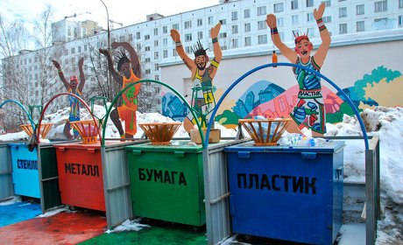
Раздельный сбор в Рыбинске
В Рыбинске проходит эксперимент по раздельному сбору мусора. Каждый житель Рыбинска может внести свой посильный вклад в охрану окружающей среды, позаботиться о природе.
Для эксперимента в Рыбинске были выбраны три площадки в поселке Волжский. Главной причиной выбора именно этого поселка стало, то, что здесь есть возможность мониторинга результатов. Ведь важно понять, насколько раздельный сбор приемлем гражданами.

Slide 14
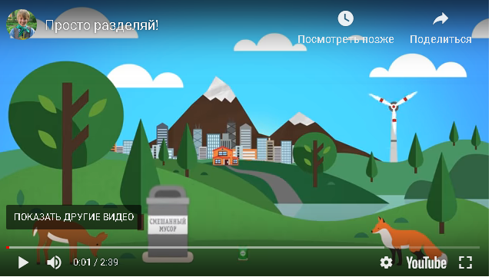
Просто разделяй
https://www.youtube.com/watch?time_continue=3&v=4cZcgIBPc_U

Slide 15
Заключение
Раздельно собранные отходы — это НЕ МУСОР, это ВТОРИЧНОЕ СЫРЬЕ, из которого можно получать нужные нам товары, не увеличивая нагрузку на окружающую среду.

Slide 16
Список источников
https://vtorothody.ru/musor/razdelnyj-sbor.html
https://molportal.ru/content/razdelyai-i%C2%A0sokhranyai-eksperiment-po%C2%A0razdelnomu-sboru-musora-v%C2%A0rybinske
http://rybinskcity.ru/news/2016/01/18/Ekologicheskie-meropriyatiya-v-Rybinske-otmecheny-na-federalnom-urovne/

